Slide 1
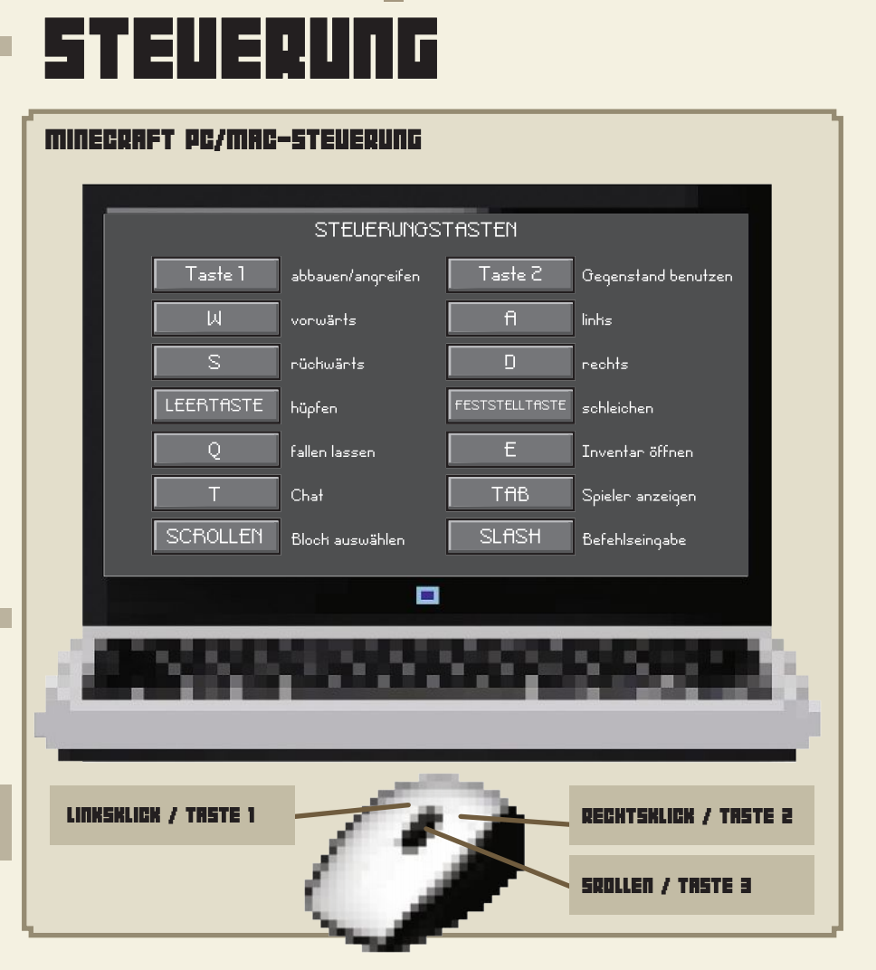
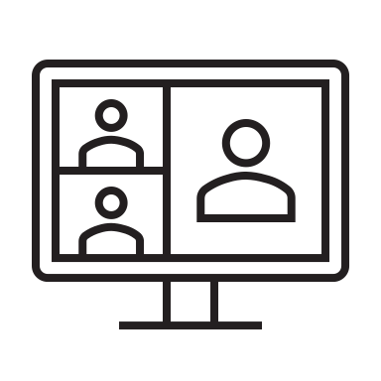
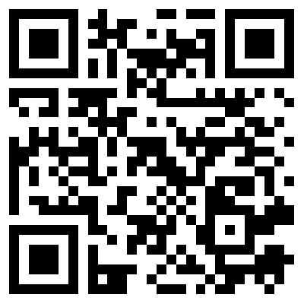
Video-Konferenz:
https://kidslab.de/live/Minecraft

Slide 2
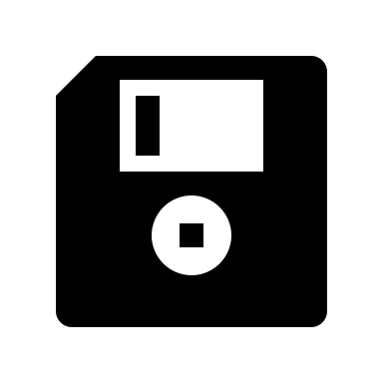
Installation & Bedienung
Programmieren lernen in Minecraft
Mach deinen Rechner und Minecraft startklar für unseren gemeinsamen Kurs!

Slide 3

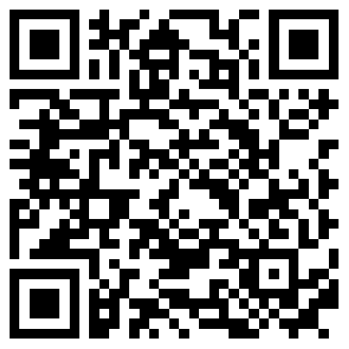
Installation Windows
AtLauncher hier runterladen: https://atlauncher.com/download/exe-setup
2. Setup ausführen
(Doppelklick auf Datei im Downloads Ordner) 3. AtLauncher starten (Windows Startmenu…) 4. Rechts "Accounts" auswählen
1. Mohjang Account? (Vor 2021 gekauft)
- Username und Password eintragen
2. Microsoft Account?
- Auf "Login with Microsoft" klicken und
anmelden
5. Rechts "Instances" auswählen 6. Links oben auf "Import" klicken 7. Folgende URL eintippen oder einfügen:
https://kidslab.de/modpack
8. Fertig!
Installation Mac & Linux
Siehe: https://handbuch.kidslab.de/minecraft/allgemeines/installation
Video &
Anleitung

Slide 4
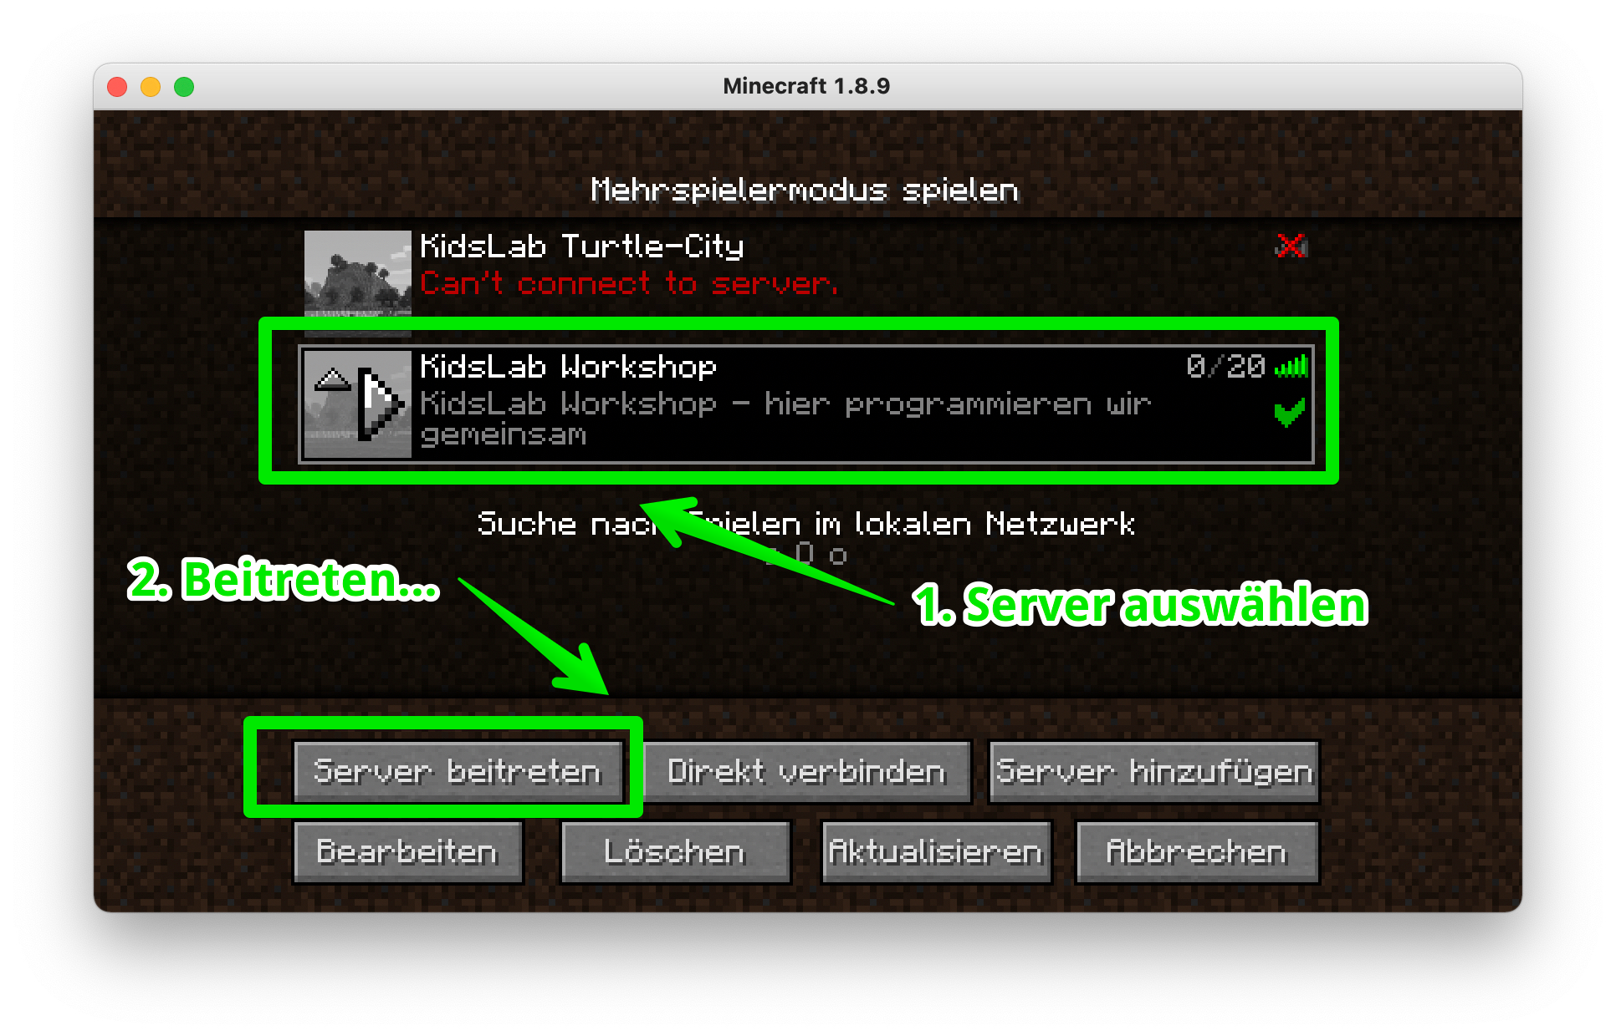
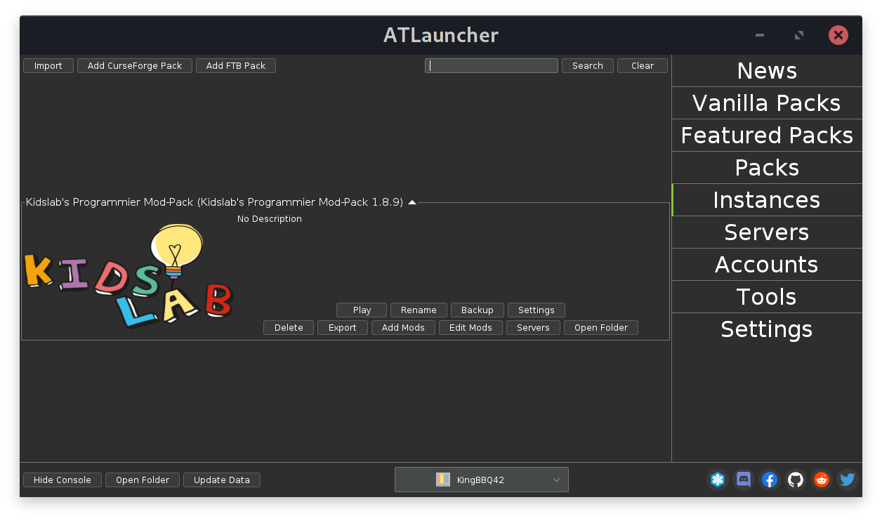

Start & Serververbindung
Zum Starten:
ATLauncher starten.
Unter „Instances“ KidsLab auswählen
„Play“ auswählen
Mit Server Verbinden fül Kurs:
“Mehrspieler“ auswählen
Auf entsprechenden Server klicken
„Server beitreten“
Kann ich auch alleine spielen?
Klar! Einfach „Einzelspieler“ wählen, entweder die Workshop-Welt wählen, oder eigene (kreativ) Welt erstellen

